Slide 1
Антибактериальные препараты
МИНИСТЕРСТВО ЗДРАВООХРАНЕНИЯ ЧЕЛЯБИНСКОЙ ОБЛАСТИ
Государственной бюджетное профессиональное образовательное учреждение
«Миасский медицинский колледж»
Фролова Галина Михайловна- преподаватель ГБПОУ «Миасский медицинский колледж»
МИАСС, 2024

Slide 2

Антибактериальные препараты
Это химические вещества, обладающие способностью избирательно подавлять рост (размножение) или вызывать разрушение микробных клеток (бактерий).
В связи с этим антибактериальные препараты принято классифицировать на следующие 2 большие группы:

Slide 3
I Классификация
Пенициллины
Цефалоспорины
Карбапенемы
Аминогликозиды
Фторхинолоны
Гликопептиды (стафилококки)
Нитроимидазолы
β-Лактамы
1) Бактерицидное действие
(гибель микроорганизмов)
2) Бактериостатическое
действие (торможение
размножения микроорганизмов, клетка не погибает)
Макролиды
Линкозамиды
Тетрациклины
Левомицетин
Гликопептиды (энтерококки)
Оксазолидиноны

Slide 4
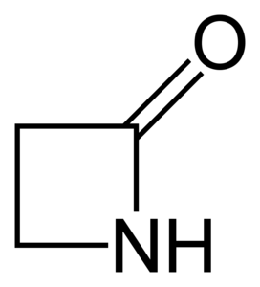
β-лактамные АБ
К этой группе относятся подгруппы пенициллинов, цефалоспоринов и карбапенемов. Они имеют одинаковый механизм действия (нарушение синтеза клеточной стенки бактерий), а также перекрёстную аллергию к ним у некоторых пациентов.
С учётом высокой клинической эффективности и низкой токсичности эти антибиотики составляют основу антимикробной химиотерапии на основном этапе, занимая ведущее место при лечении большинства инфекций.
β-Лактамное кольцо является частью структуры

Slide 5
II Классификация
Кроме этого, антибиотики обладают узким и широким спектром действия.
Препараты узкого спектра действия уничтожают инфекцию избирательно
Препараты широкого спектра уничтожают большую часть микроорганизмов
природные пенициллины,
макролиды,
линкозамиды,
фузидовая кислота,
гликопептиды,
цефалоспорины I поколения
тетрациклины,
хлорамфеникол,
аминогликозиды,
цефалоспорины начиная со II поколения,
карбопенемы,
фторхинолоны
пенициллины

Slide 6
АБ, бактерицидного действия

Slide 7
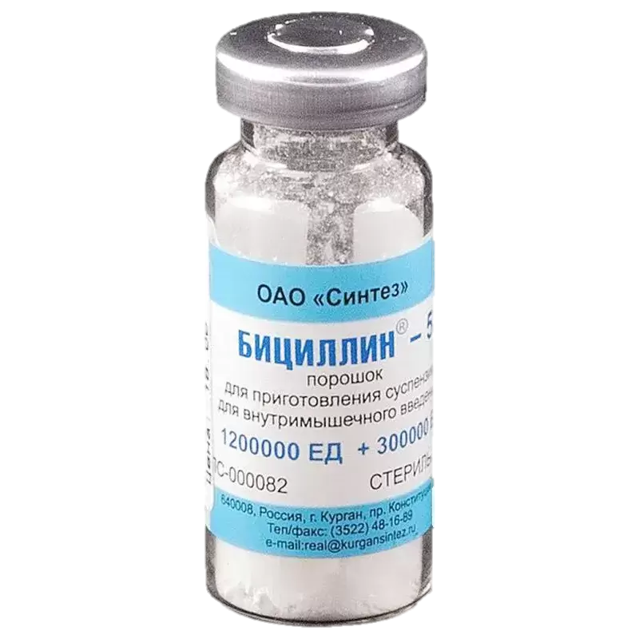
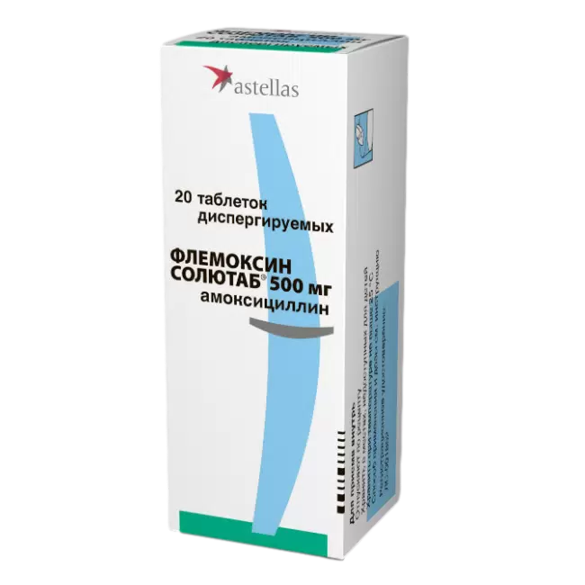
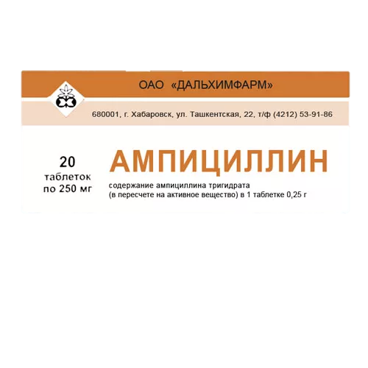
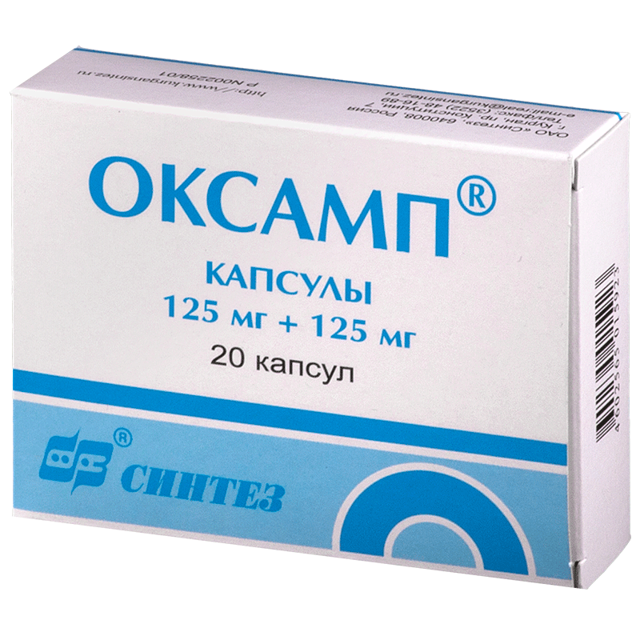
Пенициллины
Они являются первыми антибактериальными препаратами, разработанными на основе продуктов жизнедеятельности микроорганизмов.
Широкого спектра действия, бактерицидный эффект::
Бензилпенициллин (Бициллин 1,2,3,5, Ретарпен);
Амоксициллин (Флемоксин, Амосин);
Ампициллин;
Оксациллин (Ампиокс, Оксамсар)

Slide 8
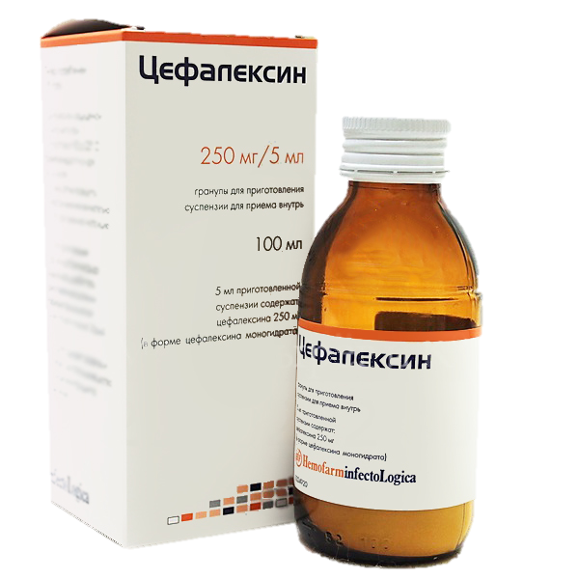
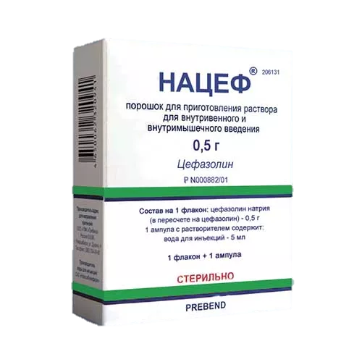
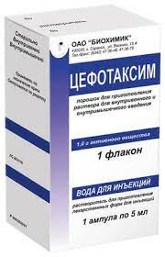
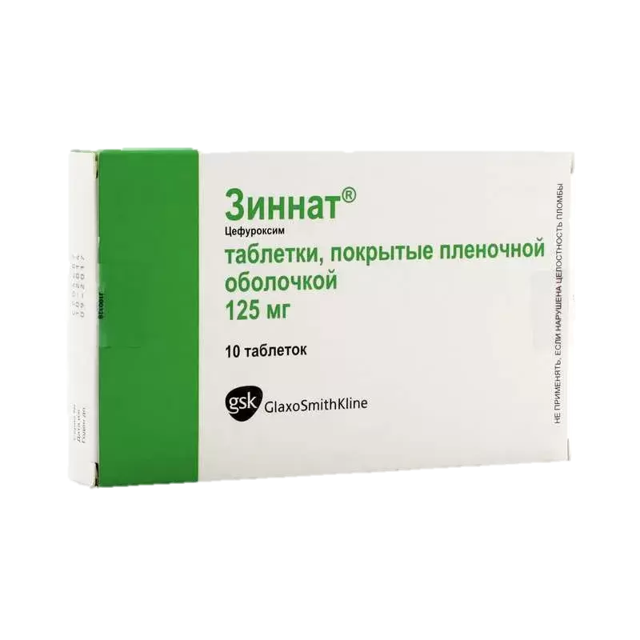
Цефалоспорины
Это один из наиболее обширных классов антибиотиков. Вследствие хорошей эффективности и низкой токсичности АБ получили широкое распространение.
Узкого спектра действия, бактерицидный эффект:
Широкого спектра действия, бактерицидный эффект:
Цефазолин (Кефзол, Цефамезин, Нацеф);
Цефалексин.
Цефотаксим (Талцеф, Кефотекс);
Цефуроксим аксетил (Зиннат);

Slide 9
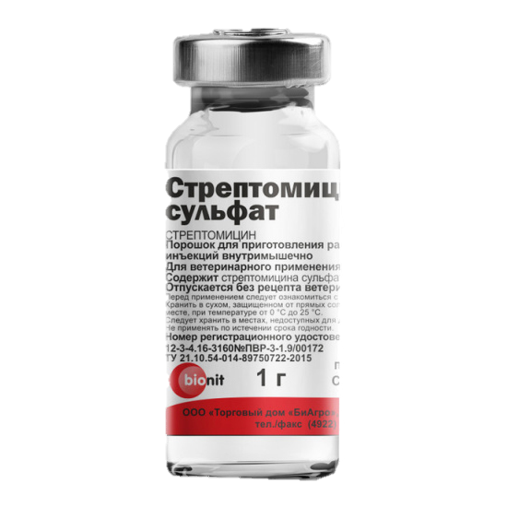
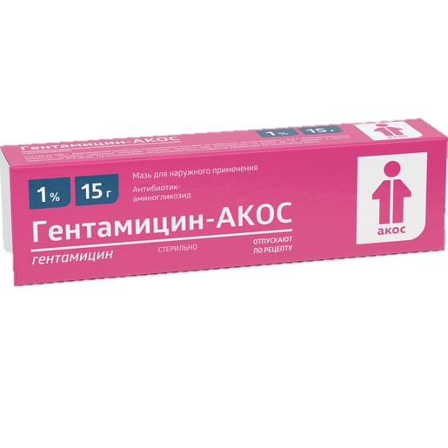
Аминогликозиды
Являются одним из ранних классов антибиотиков. Первый аминогликозид - стрептомицин был получен в 1944 г.
Широкого спектра действия, бактерицидный эффект:
Широкого спектра действия, бактериостатический эффект:
Стрептомицин (в высоких концентрациях);
Неомицин ( в выс. Конц.);
Канамицин;
Гентамицин (комплексные препараты – Акридерм, Тридерм);
Амикацин (Селемицин)
Стрептомицин (в низких концентрациях);
Неомицин ( в низ. Конц.);

Slide 10
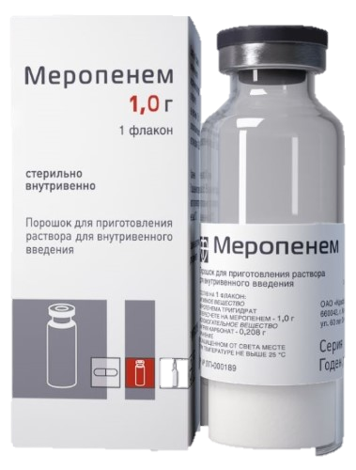
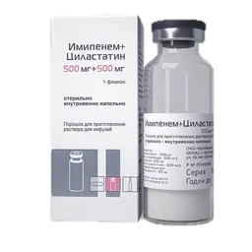
Карбапенемы
Это АБ, обладающие чрезвычайно широким спектром действия.
Широкого спектра действия, бактерицидный эффект:
Эртапенем (Инваз, Эртанек);
Имипенем (Аквапенем, Гримипенем);
Меропенем (Велпенем, Меропенабол, Сайронем).

Slide 11

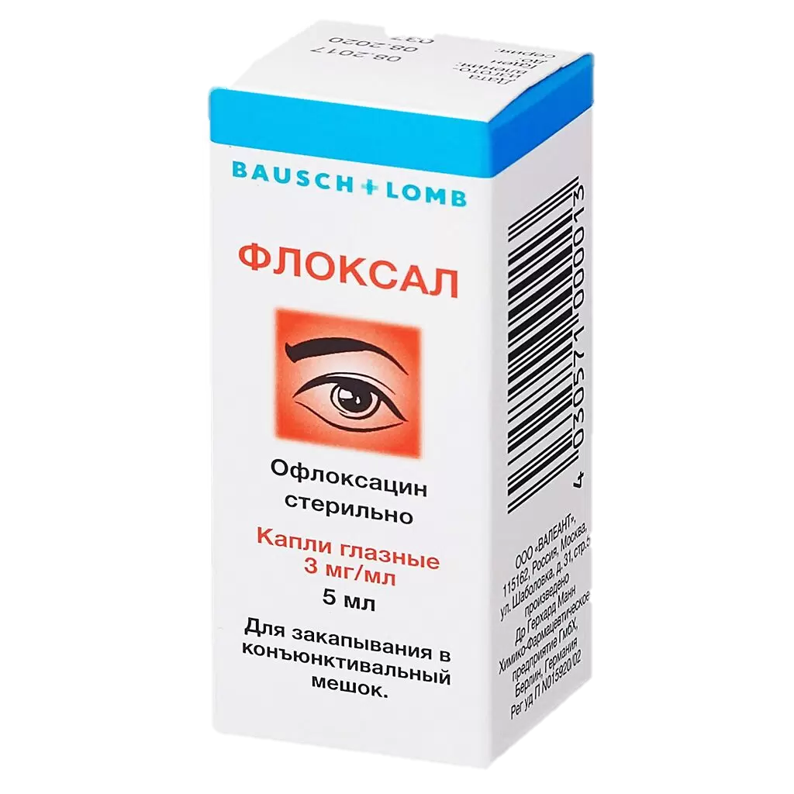
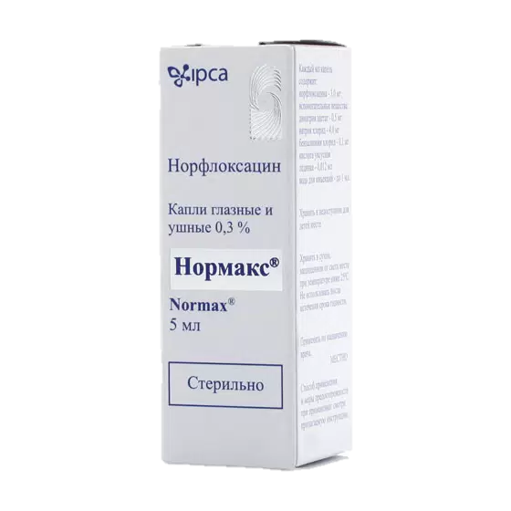

Фторхинолоны
Эти АБ, используемые в практике с начала 60-х годов, по механизму действия принципиально отличаются от других АБ, что обеспечивает их активность в отношении устойчивых штаммов микроорганизмов.
Широкого спектра действия, бактерицидный эффект:
Ципрофлоксацин (Квинтор, Ципролет, Цифран);
Норфлоксацин (Нормакс, Нормбактин);
Офлоксацин (Данцин, Офло, Флоксал);
Левофлоксацин (Левинокс, Леволет, Сигницеф)

Slide 12
АБ, бактериостатического действия

Slide 13
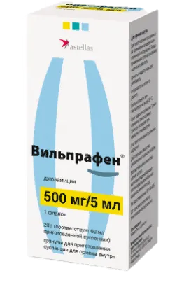
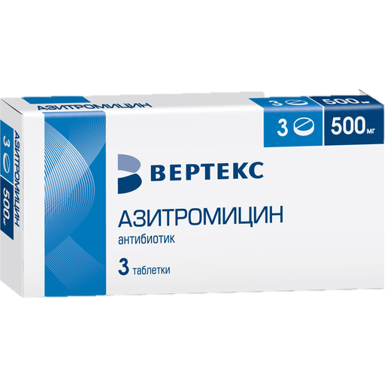
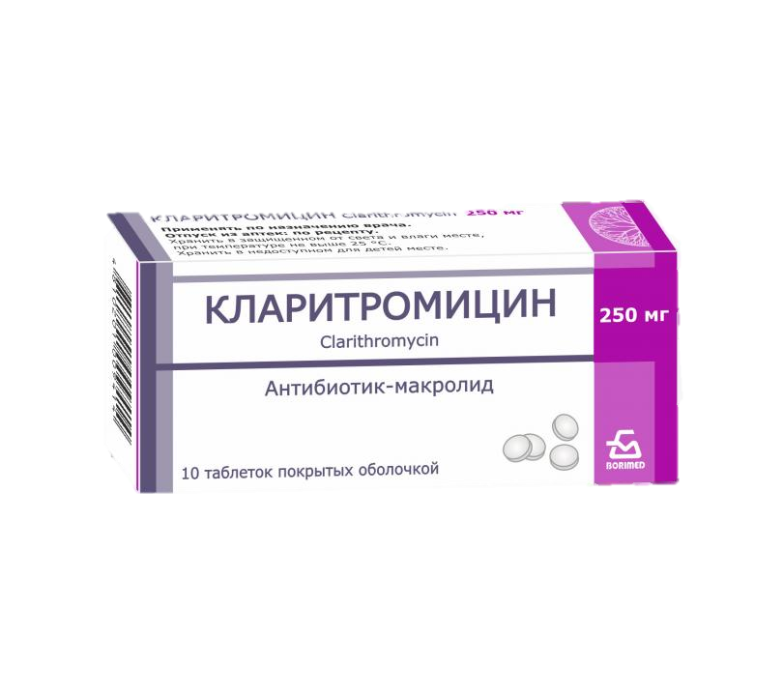
Макролиды
Это альтернативный класс АБ при аллергии на b-лактамные АБ (пенициллины и цефалоспорины). Они оказались высоко эффективными при лечении атипичных инфекций.
Широкого спектра действия, бактериостатический эффект:
Узкого спектра действия, бактериостатический эффект:
Азитромицин (Азитрокс, Сумамед, Зитролид) – является представителем класса азалидов.
Эритромицин;
Олеандомицин (Олететрин);
Кларитромицин (Клацид, Формид, Кларбакт)
Джозамицин (Вильпрафен)

Slide 14
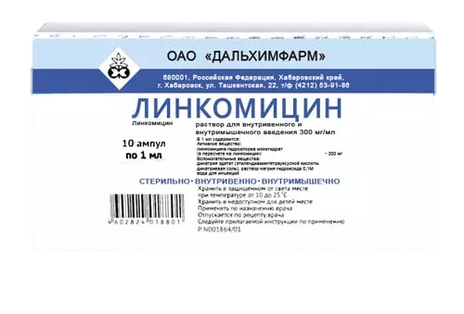
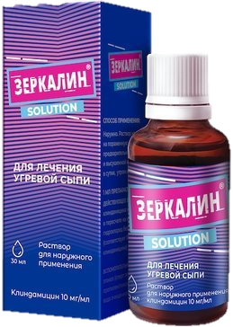
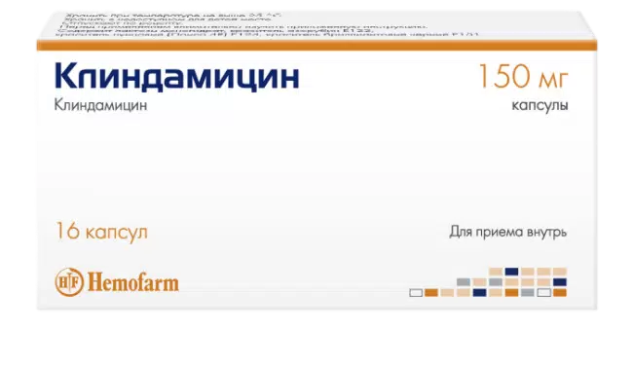
ЛИнкозамиды
В эту группу входят природный АБ линкомицин и его полусинтетический аналог клиндамицин, обладающие узким спектром антимикробной активности.
Узкого спектра действия, бактериостатический эффект:
Линкомицин (ЛинкоВел, Линколид);
Клиндамицин (Далацин, Зеркалин, Клиндагель, Клиндовит)

Slide 15
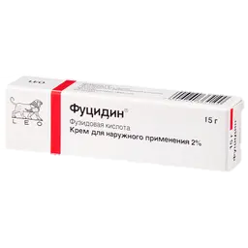
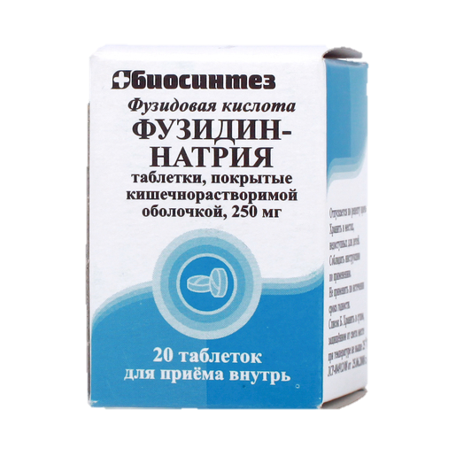
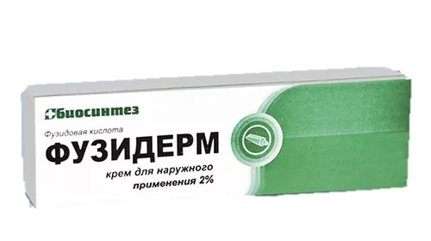
Фузидовая кислота
Это АБ, выделяемый из жидкости гриба Fusidium coccineum. Кислоту используют при заболеваниях, вызываемых микроорганизмами, устойчивыми к другим антибиотикам.
Узкого спектра действия, бактериостатический эффект:
Фузидовая кислота (Фузидин-натрия, Фуцидин, Фузидерм)

Slide 16
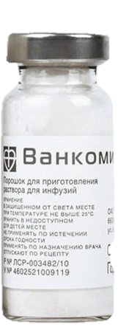
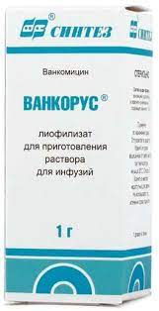
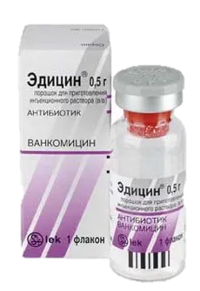
гликопептиды
Этот класс состоит из циклических пептидов. Самый значимый гликопептидный антибиотик – ванкомицин.
Узкого спектра действия, бактериостатический эффект:
Ванкомицин (Ванкобакт, Ванкомабол, Ванкорус, Эдицин)

Slide 17
АБ резерва
Ванкомицин;
Дорипенем;
Имипенем;
Левофлоксацин;
Меропенем;
Офлоксацин;
Цефепим;
Цефтриаксон;
Цефуроксим;
Ципрофлоксацин;
Эртапенем.
Они по ряду свойств уступают основным антибиотикам (обладают меньшей активностью либо более выраженными побочными эффектами, большей токсичностью или быстрым развитием резистентности к ним микроорганизмов). Поэтому их назначают лишь при устойчивости микроорганизмов к основным антибиотикам или при непереносимости последних.

